Slide 1
МОЯ ШКОЛА
Виконала студентка 1-го курсу
Фізико-математичного факультету
Спеціальності «Середня освіта Математика»
Власова Аліна
1

Slide 2
Перше знайомство
Я навчалася в школі № 38 протягом шести років.
У зв’язку с моїм переїздом до Одеси, я була вимушена змінити свою школу в рідному городі.
Зустріли мене з щирою добротою та ставилися до мене з першого дня з повагою як учителя, так і новий колектив.
Знайти нових друзів для мене не було проблемою, тому що всі діти були веселими та йшли на контакт.
2

Slide 3
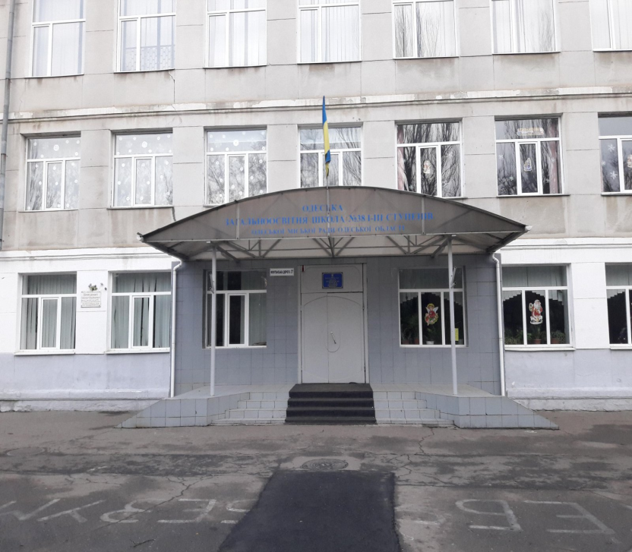
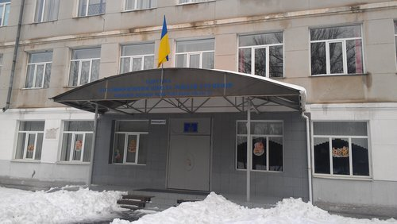
Загальноосвітня школа №38
Школа заснована у 1960 році.
Вперше відкрила свої двері для учнів 1 вересня 1960 року. В школі працює дружний педагогічний колектив з 56 вчителів. Кожний шостий учитель школи – її випускник.
3

Slide 4
Історія школи
Історія школи – в її учнях, її випускниках. Зі дня заснування школи головна її традиція – давати учням добрі, міцні знання, виховувати їх справжніми культурними людьми з активною життєвою позицією.
Педколектив школи постійно стежить за успіхами своїх вихованців. Щорічно учні школи стають призерами районних, міських та обласних олімпіад з базових дисциплін, призерами районних та обласних науково - практичних конференцій МАН, різноманітних творчих конкурсів та змагань. у тому числі й з української мови і літератури.
4

Slide 5
Я теж брала участь в МАНі з украінської мови та літератури рік тому та здобула перше місце в першому турі й пройшла далі.
Більш ніж 5000 учнів школи отримали повну середню загальну освіту. Понад 600 були нагороджені золотою медаллю “За особливі успіхи у навчанні” та понад 220 – срібною медаллю “ За успіхи у навчанні”.
Випускники школи – Копаниця Максим, Ігуменова Рита – вчені, професори провідних університетів США. Навожилов Юрій – вчений світового рівня, працює в Московському інституті теоретичної фізики.
5

Slide 6
З доброю пам’яттю про школу № 38 працює у Одеському політехнічному університеті сім професорів, кандидатів наук – випускники школи, у Південноукраїнському педагогічному університеті чотири викладача – кандидата педагогічних наук теж випускники школи, та саме вони організовують педагогічну практику для студентів у своїй рідній школі. У кожному вищому навчальному закладі м. Одеси працює викладачами не менш ніж три випускника школи.
6

Slide 7
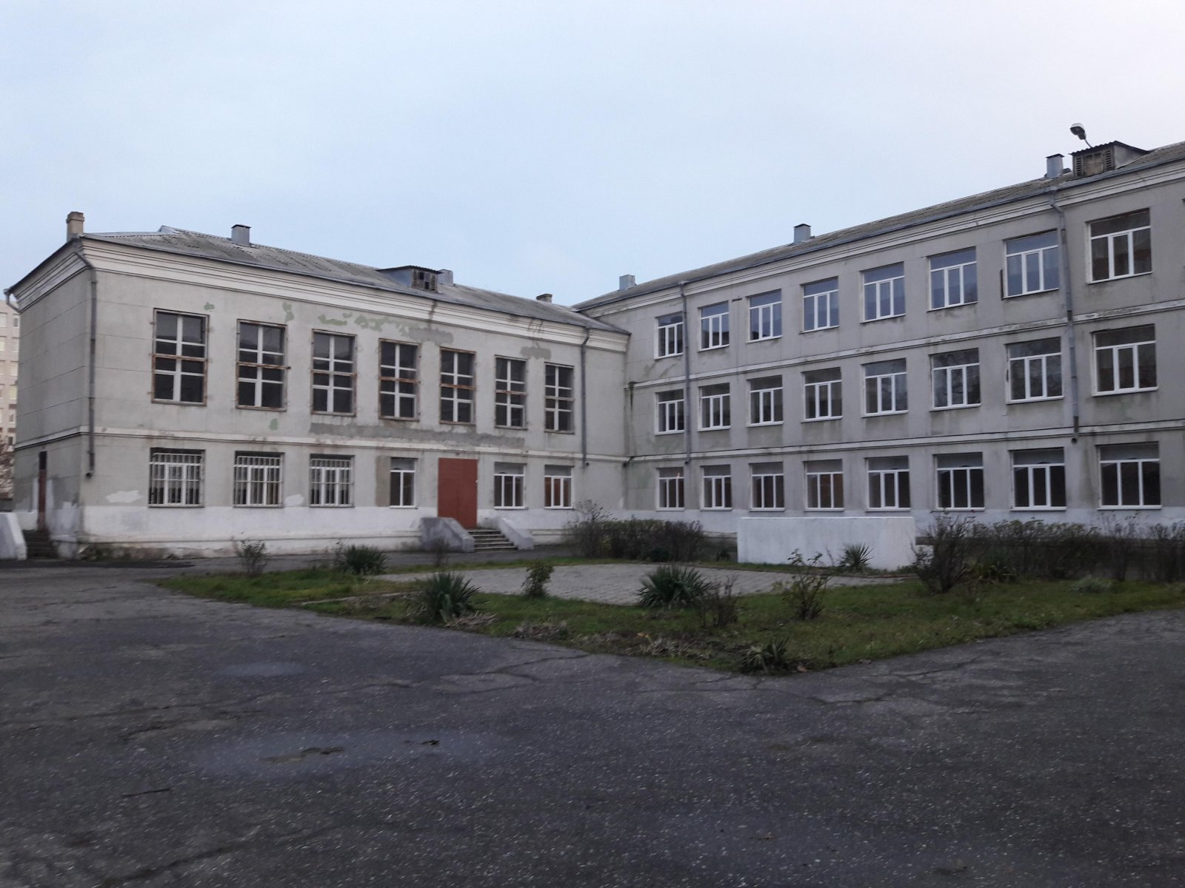
Це лише мала частка досягнень випускників школи … Випускники школи пам’ятають про неї, про своїх учителів, приводять до школи навчатися своїх дітей та онуків. Кожного року, у лютому, випускники збираються на традиційну зустріч...
7

Slide 8
Я люблю свою школу
Я буду завжди вдячна викладачам, які не тільки вклали в мене свої сили та знання, а й давали уроки життя, вчили доброті й мудрості. Особливо, моєму класному керівнику – Максютіній Олені Геннадіївні.
Моя школа зробила з мене людину, якою я можу бути задоволена. Не скажу, що я пишаюся собою, мені ще є до чого прагнути.
Я закінчила школу відмінно, навіть з медаллю! Але це не моя заслуга, а заслуга моїх вчителів.
8

Slide 9
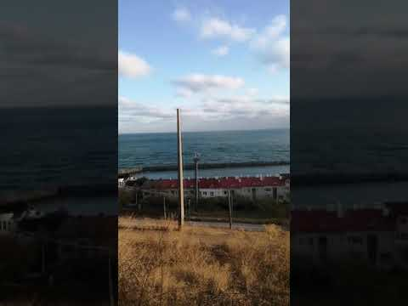
Відео з YouTube:
9

Slide 10
Дякую за увагу!
10

